Slide 1
Modelagem de Dados.
Apresentação
Banco de dados de modelo relacional, para gerenciamento de clientes e viagens contratadas por seus clientes.

Slide 2
Objetivo:
Realizar o controle centralizado de clientes registrados e viagens realizadas.

Slide 3
Requisitos: Regras de negócio.
Um cliente pode realizar a contratação de 1 pacote ou mais desde que em datas diferentes de embarque.
Cada Cliente possui um código único de identificação (id_cliente).
Clientes podem se cadastrar e obter login de acesso a plataforma ainda que não realizem contratação de nenhum dos pacotes disponíveis.
Uma viagem pode ser contratada por mais de um cliente, obedecendo a quantidade de bilhetes diários (30).
Cada viagem contratada recebe um código único de identificação (id_viagem).

Slide 4
Identificação de entidades
Cliente.
Destino.
Adquire_viagem.
(Esta entidade era um relacionamento que virou uma entidade.)

Slide 5
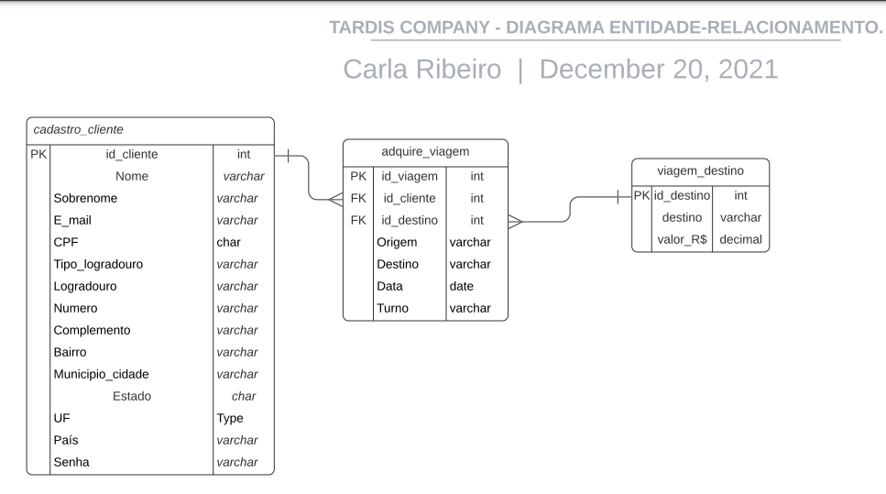

Slide 6
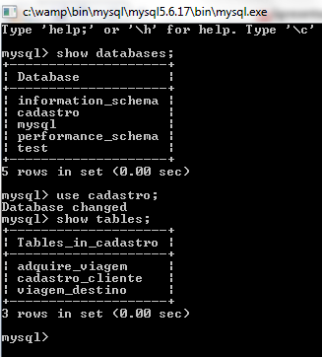
Códigos executados na sequência apresentada. Estrutura do banco de dados.

Slide 7
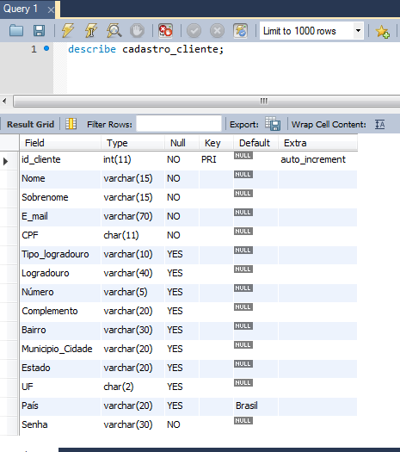
create database cadastro
default character set utf8
default collate utf8_general_ci;
use cadastro;
1
create table cadastro_cliente (
id_cliente int not null auto_increment,
Nome varchar(15) not null,
Sobrenome varchar (15) not null ,
E_mail varchar (70) not null,
CPF CHAR (11) not null,
Tipo_logradouro varchar (10),
Logradouro varchar (40),
Número varchar (5),
Complemento varchar (20),
Bairro varchar (30),
Municipio_Cidade varchar (20),
Estado varchar (20),
UF char (2),
País varchar (20) default 'Brasil',
Senha varchar (30) not null,
primary key (id_cliente)
) default charset=utf8;
2

Slide 8
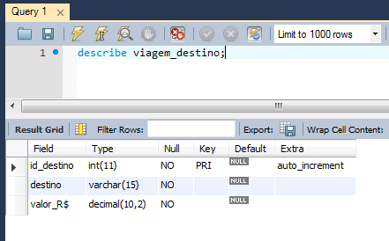
create table viagem_destino(
id_destino int not null auto_increment,
destino varchar(15) not null,
valor_R$ decimal (10,2) not null ,
primary key (id_destino)
) default charset=utf8;
3

Slide 9
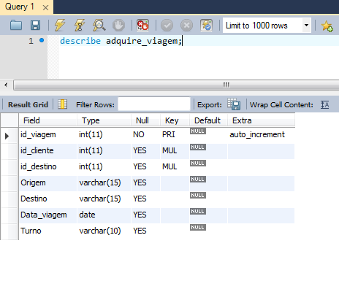
create table adquire_viagem(
id_viagem int not null auto_increment,
id_cliente int,
id_destino int,
Origem varchar (15) not null ,
Destino varchar (15) not null,
Data_viagem date,
Turno varchar (10),
primary key (id_viagem),
foreign key (id_cliente) references cadastro_cliente (id_cliente),
foreign key (id_destino) references viagem_destino (id_destino)
) default charset=utf8;
4

